Slide 1
HyperText Markup Language Cascading Style Sheets
© Составление, Гаврилов А.В., 2016
Лекция 15
УНЦ «Инфоком»
Самара
2019

Slide 2
План занятия
Общие сведения об HTML
Структура документа, основные теги
Взаимодействие с сервером
Основные принципы CSS

Slide 3
Давным-давно в одной далёкой галактике…
Generalized Markup Language (GML)
Charles Goldfarb, Edward Mosher ,Raymond Lorie (IBM, 1969)
В тексте размещаются т.н. теги, которые определяют структуру текста в терминах абзацев, заголовков, списков и т.д.
Форматирование документа может производиться автоматически для конкретного устройства с применением конкретного профиля
:h1.Chapter 1: Introduction
:p.GML supported hierarchical containers, such as
:ol
:li.Ordered lists (like this one),
:li.Unordered lists, and
:li.Definition lists
:eol.
as well as simple structures.
:p.Markup minimization (later generalized and formalized in SGML), allowed the end-tags to be omitted for the "h1" and "p" elements.

Slide 4
SGML
Standard Generalized Markup Language, 1970
Разметка носит декларативный характер
Разметка должна регламентироваться строгими правилами
Document Type Definition
<anthology>
<poem><title>The SICK ROSE</title>
<stanza>
<line>O Rose thou art sick.</line>
<line>The invisible worm,</line>
<line>That flies in the night</line>
<line>In the howling storm:</line>
</stanza>
<stanza>
<line>Has found out thy bed</line>
<line>Of crimson joy:</line>
<line>And his dark secret love</line>
<line>Does thy life destroy.</line>
</stanza>
</poem>
<!-- more poems go here -->
</anthology>

Slide 5
HTML
HyperText Markup Language – язык разметки для web-документов
История
HTML – Tim Berners-Lee, 1991
HTML 2.0 – IETF,1995 г.
HTML 3.0 – W3C, 1995 г.
HTML 3.2 – W3C, 1997 г.
HTML 4.0 – W3C, 1997 г.
HTML 4.1 – W3C, 1999 г.
HTML 5 – WHATWG, W3C???
XHTML 1.0 – W3C, 1998 г.
XHTML 1.1 – W3C, 2000 г.
XHTML 2.0 – W3C, закрыт в 2009 г.
XHTML5

Slide 6
HTML-файлы
<!DOCTYPE HTML PUBLIC "-//W3C//DTD HTML 4.01 Transitional//EN" "http://www.w3.org/TR/html4/loose.dtd">
<html>
<head>
<title>Hello HTML</title>
</head>
<body>
<h1>Hello World!</h1>
<p>
This is a paragraph
with a line break, isn't it?
</p>
<p>No, it isn't. This is a paragraph <br/> with a line break.</p>
<a href="http://www.w3.org/standards/webdesign/htmlcss">Read more</a>
<br/>
<img src="http://www.w3.org/html/logo/img/html5-display.png"/>
</body>
</html>
Объявление типа документа
Заголовок
Тело
Открывающий тег
Текст
Закрывающий тег
Тег без наполнения
Ссылка
src="http://www.w3.org/html/logo/img/html5-display.png"
Атрибут

Slide 7
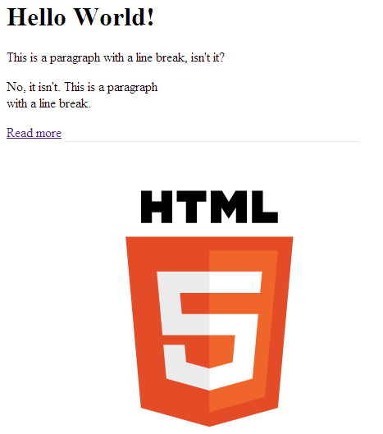
Результат

Slide 8
Теги
Открывающий тег (<tagname>)
Закрывающий тег (</tagname>)
Есть теги, традиционно не требующие закрытия (<p>, <br>, <img>, …)
Лучше их всё равно явно закрывать
Для тегов без наполнения лучше использовать сокращённую форму (<hr/>)
Теги вкладываются друг в друга
Желательно образуя древовидную структуру
HTML не чувствителен к регистру тегов
Рекомендуется писать в нижнем регистре

Slide 9
Атрибуты тегов
Атрибут добавляет тегу информацию, не включая её во внутренности тега <tagname attrname="attrvalue">
Атрибуты бывают обязательными и необязательными
Значения атрибутов можно не заключать в кавычки
Лучше всё-таки заключать
В ряде случаев у значений атрибутов можно не указывать единицы измерения
Лучше всё-таки указывать
Существуют атрибуты-маркеры, не требующие значения
Существуют атрибуты событий, обычно используются со скриптами

Slide 10
Текст
Выводимый текст располагается в теле документа внутри тегов
Форматирование текста в документе игнорируется
Если он только не заключён в специальный тег, например <pre>
Реальное форматирование определяется тегами
Текст формируется в блоки
<p> – абзац
<div> – текстовый блок
<pre> – текстовый блок с предварительным форматированием
<h1>, …, <h6> – заголовки
<ol>, <ul>, <dl> – списки
<table> – таблицы
<form> – форма для обмена данными
…

Slide 11
Символьные мнемоники
Числовая | Символьная | Символ | Описание
&#034; | &quot; | " | Кавычка
&#038; | &amp; | & | Амперсанд
&#060; | &lt; | < | Знак меньше
&#062; | &gt; | > | Знак больше
&#160; | &nbsp; |  | Неразрывный пробел
&#162; | &cent; | ¢ | Знак цента
&#169; | &copy; | © | Знак копирайта
&#171; | &laquo; | « | Левая угловая кавычка
&#174; | &reg; | ® | Зарегистрированная товарная марка
&#177; | &plusmn; | ± | Плюс-минус
&#187; | &raquo; | » | Правая угловая кавычка

Slide 12
Объявления типа документа
Строгий (Strict) Не содержит устаревших и нерекомендованных тегов <!DOCTYPE HTML PUBLIC "-//W3C//DTD HTML 4.01//EN" "http://www.w3.org/TR/html4/strict.dtd">
Переходный (Transitional) Поддерживает старые теги в целях совместимости <!DOCTYPE HTML PUBLIC "-//W3C//DTD HTML 4.01 Transitional//EN" "http://www.w3.org/TR/html4/loose.dtd">
С фреймами (Frameset) Переходный с добавлением тегов для фреймов <!DOCTYPE HTML PUBLIC "-//W3C//DTD HTML 4.01 Frameset//EN" "http://www.w3.org/TR/html4/frameset.dtd">

Slide 13
Заголовок документа <title>, <base>
Заголовок определяется тегом <head>, остальные теги располагаются внутри
<title>
Позволяет указать заголовок документа, отображающийся в браузере
<title>Заголовок</title>
<base>
Указывает базовый адрес для относительных адресов и объект по умолчанию для открытия страниц
<base href="http://www.site.ru/folder/"/>
<base target="_blank"/>

Slide 14
Заголовок документа <script>, <link>
<script>
Описывает скрипт в документе или ссылку на внешний скрипт
Может быть не только в заголовке
В заголовке обычно размещают скрипты, которые должны выполняться в первую очередь
<script type="text/javascript">…</script>
<script src="scriptfile.js"></script>
<link>
Устанавливает связь со внешним документом
<link rel="stylesheet" type="text/css" href="st.css"/>

Slide 15
Заголовок документа <meta>
<meta>
Задаёт различного рода дополнительную информацию о документе
Атрибуты
name – имя метатега
http-equiv – конвертирует данные в заголовок HTTP
content – значение атрибута
charset – кодировка документа
<meta http-equiv="Content-Type" content="text/html; charset=utf-8"/>
<meta http-equiv="Cache-Control" content="no-cache"/>
<meta http-equiv="Refresh" content="1; url=new.htm"/>
<meta name="description" http-equiv="description" content="Курс технологий сетевого программирования, лекция по HTML и CSS."/>
<meta name="keywords" http-equiv="keywords" content="HTML; CSS; JavaEE"/>

Slide 16
Тело документа
Тело документа располагается внутри тега <body>
Абзацы располагаются внутри тега <p>
Заголовки располагаются внутри тегов <h1>, …, <h6>
Если необходимо использовать исходное форматирование, применяется тег <pre>
Принудительный перевод каретки делается тегом <br/>
Горизонтальное отчёркивание делается тегом <hr/>
Комментарии располагаются внутри тега <!-- … -->

Slide 17
Управление отображением символов
Теги, управляющие
формой отображения
Теги, характеризующие
тип информации
Тег | Значение
<i> | Курсив
<b> | Полужирный
<tt> | Телетайп
<u> | Подчёркивание
<s> | Перечёркивание
<big> | Увеличенный шрифт
<small> | Уменьшенный шрифт
<sub> | Подстрочные символы
<sup> | Надстрочные символы
Тег | Значение
<em> | Смысловое выделение
<cite> | Цитирование
<strong> | Смысловое усиление
<code> | Код программы
<samp> | Вывод программы
<kdb> | Ввод с клавиатуры
<var> | Переменная
<dfn> | Определение
<q> | Короткая цитата

Slide 18
Использование текстовых тегов
<!DOCTYPE HTML PUBLIC "-//W3C//DTD HTML 4.01 Transitional//EN" "http://www.w3.org/TR/html4/loose.dtd">
<html>
<head>
<title>Hello HTML</title>
</head>
<body>
<!-- Демонстрация тегов -->
<h1>Управление отображением</h1>
<hr/>
<h2>Форма отображения</h2>
<p>
<i>italic</i> <b>bold</b> <tt>teletype</tt> <u>underline</u> <s>strike</s> <br/>
<big>big</big> <small>small</small> <sup>sup</sup> <sub>sub</sub>
</p>
<hr/>
<h2>Тип информации</h2>
<p>
<em>emphasis</em> <cite>cite</cite> <strong>strong</strong> <code>code</code> <br/>
<samp>samp</samp> <kbd>kbd</kbd> <var>var</var> <dfn>dfn</dfn> <q>quote</q>
</p>
</body>
</html>

Slide 19
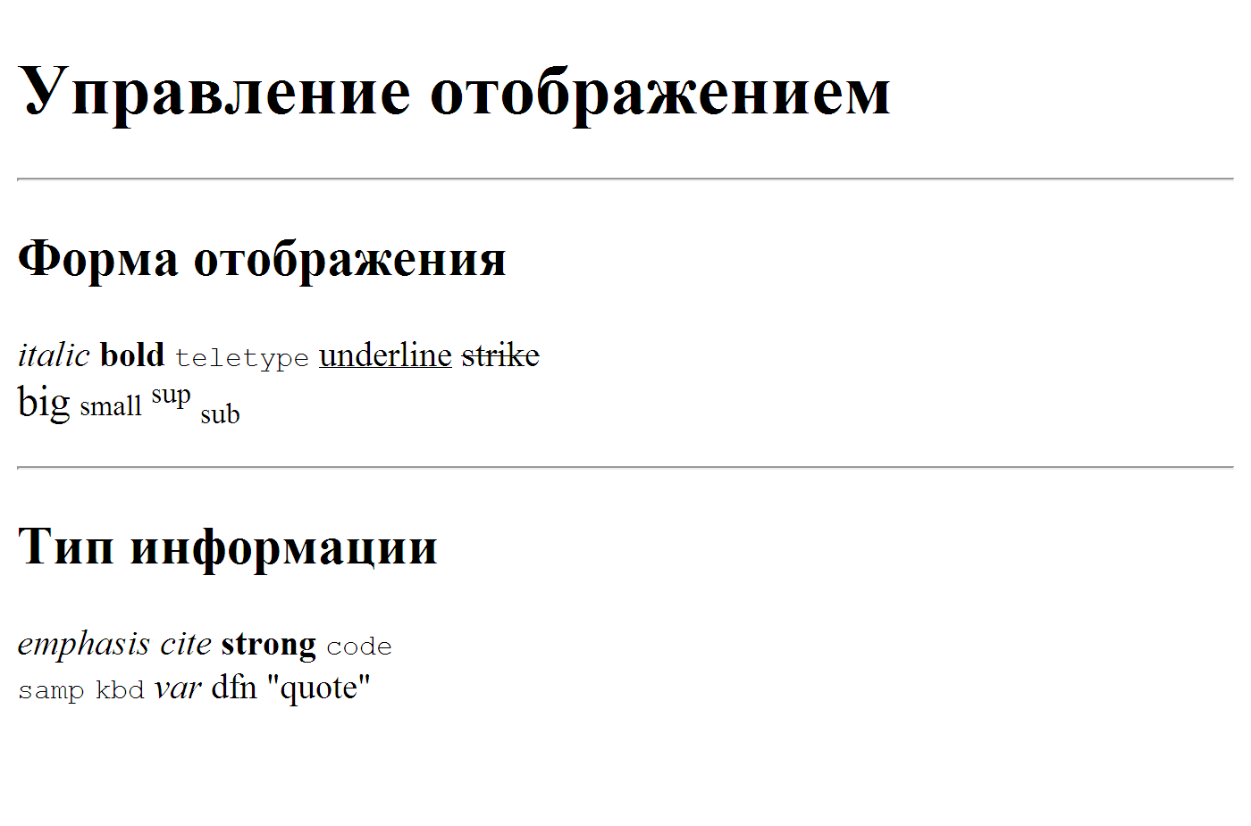
Результат

Slide 20
Оформление списков
Неупорядоченные списки <ul>
Упорядоченные списки <ol>
Заголовок списка <lh>
Элемент списка <li>
Список определений <dl>
Термин <dt>
Определение <dd>
Списки могут быть вложенными
<ol type="I">
<lh>List examples</lh>
<li>Ordered list
<ol>
<li>One</li>
<li>Two</li>
</ol>
</li>
<li>Unordered list
<ul type="square">
<li>Something</li>
<li>More</li> </ul>
</li>
<li>Definition list
<dl>
<dt>HTML</dt>
<dd>HyperText Markup Language</dd>
<dt>CSS</dt>
<dd>Cascading Style Sheets</dd>
</dl>
</li>
<ol>

Slide 21
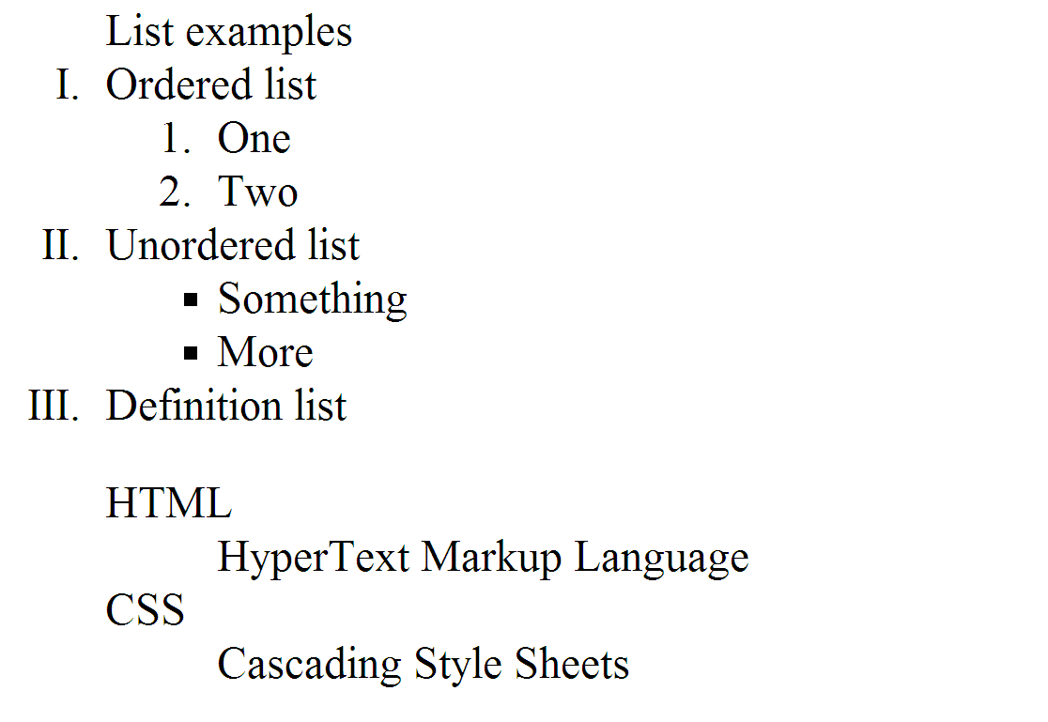
Результат

Slide 22
Ссылки
<a>
Ссылки на внешние ресурсы
<a href="URL">reference object</a>
Определение внутренних якорей
<a name="AncorName">object</a>
Ссылки на внутренние якоря
<a href="#AncorName">reference object</a>
Атрибут target определяет место, в котором откроется ссылка:
_blank – новое окно (вкладка)
_self – текущее окно (фрейм)
_parent – родительский фрейм
_top – окно браузера (поверх всех фреймов)
имя фрейма – указанный по имени фрейм
Ссылки могут быть абсолютными, по полному URL
Ссылки могут быть относительными
Отсчитываются от текущего адреса
Отсчитываются от адреса, заданного тегом <base>

Slide 23
Использование ссылок
<!DOCTYPE HTML PUBLIC "-//W3C//DTD HTML 4.01 Transitional//EN" "http://www.w3.org/TR/html4/loose.dtd">
<html>
<head>
<title>References</title>
</head>
<body>
<a name="top"><h1>Демонстрация ссылок</h1></a>
<hr/>
<p><a href="local.html">Ссылка</a> на страницу, расположенную в этом же каталоге.</p>
<p><a href="http://ru.wikipedia.org/" target=_blank>Ссылка</a> на внешний ресурс.</p>
<p><a href="http://www.docbook.org/tdg51/en/html/ch00.html#pref-whyread">Ссылка</a> на внешний ресурс с указанием якоря.</p>
<p><a href="#top">Ссылка</a> на внутренний якорь.</p>
</body>
</html>

Slide 24
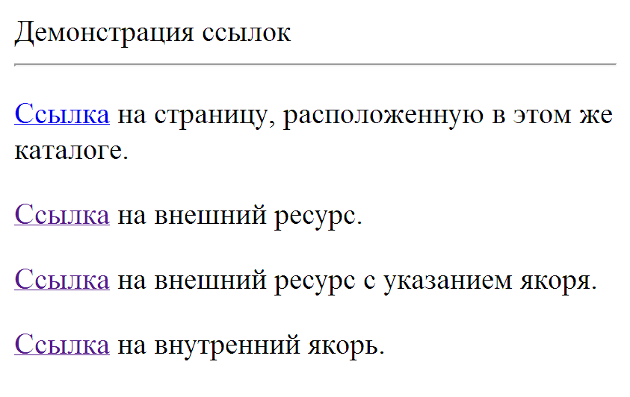
Результат

Slide 25
Вывод изображений
<img>
Обязательный атрибут src задаёт URL изображения
Атрибут alt задаёт текст, выводимый вместо изображения, если его нельзя отобразить
Атрибуты width и height задают ширину и высоту области, куда будет вставлено изображение
Атрибут usemap вместе с дополнительными тегами <map> и <area> позволяет задать на изображении области разной формы, являющиеся ссылками
Атрибут ismap делает изображение ссылкой, при нажатии на которую на сервер будут отправлены координаты нажатия
Изображения могут быть ссылками
Изображения могут быть вставлены в текст
Параметрами вывода изображений можно управлять
Атрибуты width и height лучше указывать

Slide 26
Вывод изображений
<p> Это слон: <img src="elephant.jpg" width="600px" height="450px" alt="Слон, стоящий на хоботе"/>.
</p>
<p>
<a href="http://www.sagradafamilia.cat/index.php">
<img src="http://students.cis.uab.edu/kmvaughn/sagradafamiliawhole.jpg" width="100px" height="100px" alt="Sagrada Familia"/>
</a> &nbsp;&nbsp;
<a href="http://www.casabatllo.es/">
<img src="http://www.reedconsulting.com/ctdc/199912es/casa-batllo.jpg" width="75px" height="100px" alt="Casa Batllo"/>
</a> &nbsp;&nbsp;
<a href="http://www.parkguell.es/">
<img src="http://www.barcelona4all.com/Pics/ParkGuell4.jpg" width="134px" height="100px" alt="Guell Park"/>
</a>
</p>

Slide 27
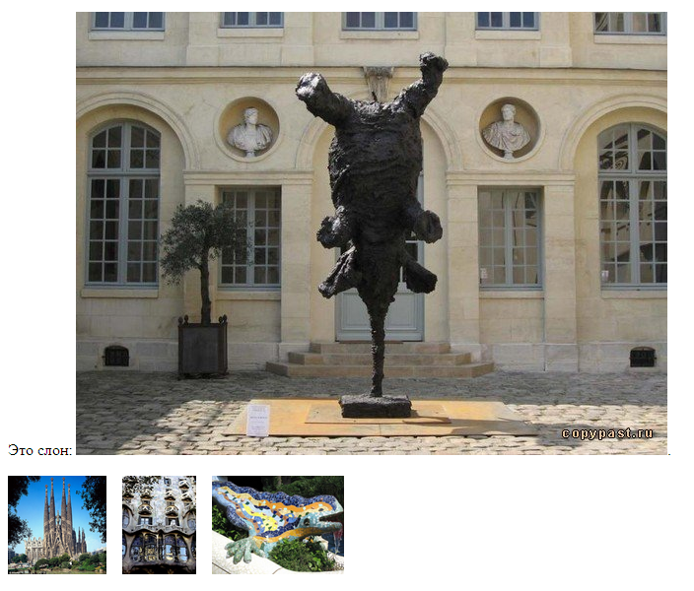
Результат

Slide 28
Таблицы
<table>
Определяет таблицу
<tr>
Определяет строку
<td>
Определяет ячейку в строке
С помощью атрибутов colspan и rowspan ячейка может «захватывать» соседние ячейки
<caption>
Заголовок таблицы
<th>
Ячейка с заголовком
…
В ячейках могут содержаться другие объекты: текст, таблицы, рисунки
Для элементов таблицы можно указывать параметры:
Границы
Ширина
Отступы от краёв ячеек
Расстояния между ячейками
Выравнивания
В пустых ячейках лучше писать &nbsp;
Таблицы можно использовать не только как таблицы данных, но и как средство вёрстки

Slide 29
Таблицы
<table width="90%" border="1px" cellspacing="0px" cellpadding="4px" align="center">
<caption>Таблица 1. Демонстрация возможностей таблиц</caption>
<tr>
<th colspan="4">Заголовок таблицы</th>
</tr>
<tr>
<th width="15%">Строка 1</th>
<td align="left" width="15%">left</td>
<td align="center" width="20%">center</td>
<td align="right" width="*">right</td>
</tr>
<tr>
<th>Строка 2</th>
<td rowspan="2" valign="bottom" align="right">bottom</td>
<td rowspan="2" colspan="2" align="center" valign="middle">
<a href="http://ru.wikipedia.org/wiki/%D0%9A%D0%BE%D0%BC%D0%BF%D0%B0%D0%BA%D1%82-%D0%B4%D0%B8%D1%81%D0%BA">
<img src="http://sparccd.spb.ru/images_index/cd_small.png"/></a></td>
</tr>
<tr height="400px">
<th>Строка 3</th>
</tr>
</table>

Slide 30
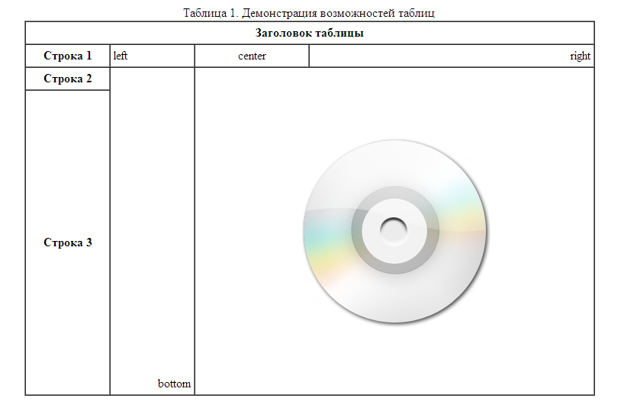
Результат

Slide 31
HTTP
HTTP (Словарь: Компьютерный англ.) сокр. от Hypertext Transfer Protocol
Протокол передачи гипертекстовых файлов протокол уровня приложений для распределенных информационных систем гипермедиа, позволяющий общаться системам с различной архитектурой; используется при передаче HTML-файлов по сети WWW

Slide 32
HTTP
Протокол для получения информации
Протокол, работающий без установления сессии (в отличии от, например, FTP)
Документы, которые получает пользователь, могут содержать ссылки на другие документы
Документы, которые получает пользователь, могут быть отформатированы с использованием шрифтов, таблиц, графики, видео и музыки

Slide 33


HTTP – Get
Основная команда для получения документов
GET адрес
GET http://www.yandex.ru/
Возвращает HTML документ
GET http://img.yandex.ru/i/logo-big-txt.gif
Возвращает бинарный GIF-файл

Slide 34
HTTP – Get
Сервер может вернуть не только уже сохранённый на его диске документ, но и сгенерировать специально для Вас личный уникальный неповторимый HTML-документ
Но для этого ему надо знать, какие именно данные мы хотим от него получить
Для этого можно в URL (в адресе документа) указать дополнительные параметры:
http://www.yandex.ru/yandsearch?text=something

Slide 35
HTTP – Post
А если размер данных слишком большой?
Тогда используется вторая команда: POST
Данные включаются в тело запроса
POST http://www.yandex.ru/yandsearch
text=somebigdocumenttext
otherparam=otherbigcontent

Slide 36
Взаимодействие с сервером
<form>
Определяет форму с экранными компонентами
Атрибут method определяет команду HTTP (get, post) и способ передачи параметров
Атрибут action определяет адрес документа для обработки формы
Введенные в форме значения становятся значениями параметров запроса, имена которых определяются именами компонентов формы
<fieldset>
Группирует компоненты в форме
<legend> определяет название группы
<input>
Определяет элемент формы
Тип элемента формы указывается с помощью атрибута type

Slide 37
Элементы форм
Тип | Вид элемента
text | Текстовый редактор, можно указать размеры и выравнивание
checkbox | Флажок, можно указать, выбран ли он
radio | Переключатель, можно указать, выбран ли он; переключатели в одной группе должны иметь одинаковые имена
image | Кнопка с изображением
password | Текстовый редактор со скрытием символов
file | Средство загрузки файлов на сервер
reset | Кнопка для очистки формы
submit | Кнопка подтверждения и отправки формы
…

Slide 38
Пример формы
<form name="input" action="HtmlFormAction.jsp" method="post">
<table bgcolor="ltgreen">
<tr>
<th colspan="2" align="center">Регистрация в системе</th>
</tr>
<tr>
<td align="right">Имя:</td>
<td align="left"><input type="text" name="name"/></td>
</tr>
<tr>
<td align="right">Пароль:</td>
<td align="left"><input type="password" name="password"/></td>
</tr>
<tr>
<td colspan="2" align="center"><input type="checkbox"/>Запомнить пароль</td>
</tr>
<tr>
<td colspan="2" align="center"><input type="submit" value="Вход"/></td>
</tr>
</table>
</form>

Slide 39
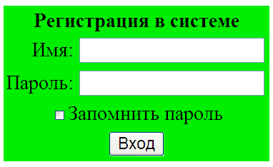
Результат

Slide 40
Форматирование элементов
Оригинально форматирование определялось браузером
Часть тегов имеет атрибуты, определяющие форматирование
Даже придумывались новые теги, обеспечивающие только форматирование
Всё это – нарушение первоначальной идеи: структура и формат должны быть разделены!!!

Slide 41
Cascading Style Sheets
Отображение определяется стилями
Стили могут задаваться различными образами для различных элементов
При наложении на одном элементе нескольких стилей приоритеты однозначно определяют отображение
Возможности форматирования значительно шире, чем в HTML

Slide 42
Возможности CSS
CSS1, 1996 г./1999 г.
Параметры шрифтов
Цвета
Границы
Атрибуты текста
Выравнивание элементов
Свойства блоков и отступы
CSS2, 1998 г./2011 г.
Блочная вёрстка
Типы носителей
Расширенный механизм селекторов
…

Slide 43
Селекторы CSS
Селектор определяет:
условие срабатывания
устанавливаемые свойства
значения свойств
Различные свойства принято писать в различных строках
Свойства:
простые, принимающие единственное значение
составные, принимающие наборы значений
селектор, селектор {
свойство: значение;
свойство: значение;
...
свойство: значение;
}

Slide 44
Базовые селекторы
Элементов p {font-family: Garamond, serif;}
Классов .note {color: red; background: yellow; font-weight: bold;}
Идентификаторов #paragraph1 {margin: 0;}
Псевдоклассов a:hover {color:yellow;}
Псевдоэлементов p:first-letter {font-size: 32pc;}

Slide 45
Способы указания стиля
Внешняя таблица стилей
<link rel="stylesheet" type="text/css" href="st.css"/>
Таблица стилей документа
Определяется в заголовке документа
<style> … </style>
Атрибут стиля элемента
<p style="color:red; font-family: courier">

Slide 46
Пример использования стилей
<!DOCTYPE HTML PUBLIC "-//W3C//DTD HTML 4.01//EN" "http://www.w3.org/TR/html4/strict.dtd">
<html>
<head>
<title>Styles</title>
<style type="text/css">
.myclass {
width: 200px; background: #E1E1E1; padding: 5px; padding-right: 20px; border: solid 1px black; float: left;
}
#myid {
width: 200px; background: #00A0A0; padding: 5px; border: solid 1px black; float: left;
position: relative; top: 40px; left: -70px;
}
p { font-family: arial; font-size: 200%; }
</style>
</head>
<body>
<div class="myclass">Я пришёл к тебе с приветом<br/> Рассказать, что солнце встало,</div>
<div id="myid">Что оно горячим светом <p>По листам затрепетало</p></div>
</body>
</html>

Slide 47
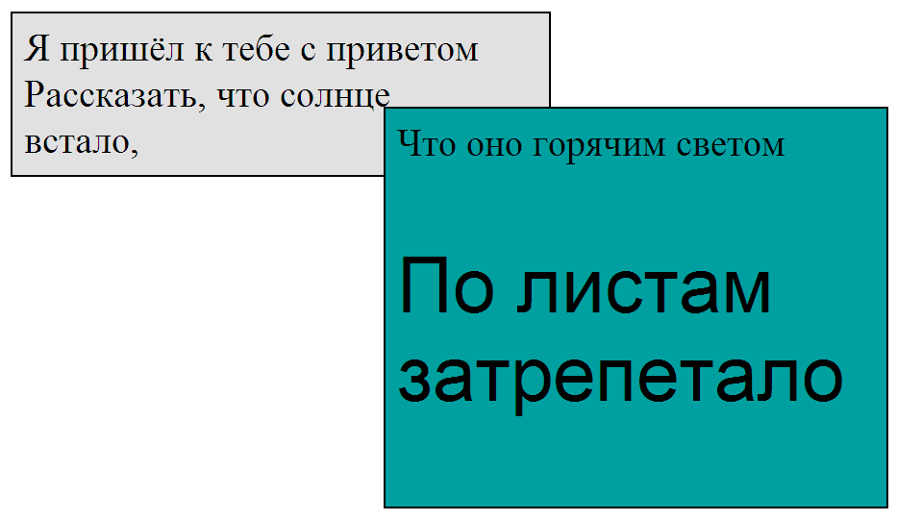
Результат

Slide 48
Приоритеты стилей
Стили браузера
Стили в настройках браузера
Стили документа:
Подключенные к документу стили
Стили в заголовке документа
Атрибуты style тега
Стили, помеченные словом !important
Рост приоритета

Slide 49
Спасибо за внимание!

Slide 50
Дополнительные источники
Дакетт, Дж. Основы веб-программирования с использованием HTML, XHTML и CSS [Текст] / Джон Дакетт. – М. : Эксмо, 2011. – 768 с.
Шафер, С. HTML, XHTML и CSS. Библия пользователя [Текст] / Стивен Шафер. – М. : Издательский дом «Вильямс», 2011. – 656 с.
Хеник, Б. HTML и CSS. Путь к совершенству [Текст] / Бен Хеник. – СПб. : Питер, 2011. – 336 с.
HTML & CSS [Электронный ресурс]. – Режим доступа: http://www.w3.org/standards/webdesign/htmlcss, дата доступа: 26.11.2016.
Htmlbook.ru [Электронный ресурс]. – Режим доступа: http://htmlbook.ru/, дата доступа: 26.11.2016.
HTML справочник [Электронный ресурс]. – Режим доступа: http://html.manual.ru/, дата доступа: 26.11.2016.
HTML справочник [Электронный ресурс]. – Режим доступа: http://www.html-info.net/, дата доступа: 26.11.2016.

